Slide 1
MAS Orlicko
Případová studie
Zpracování případových studií projektů financovaných z OP Zaměstnanost

Slide 2
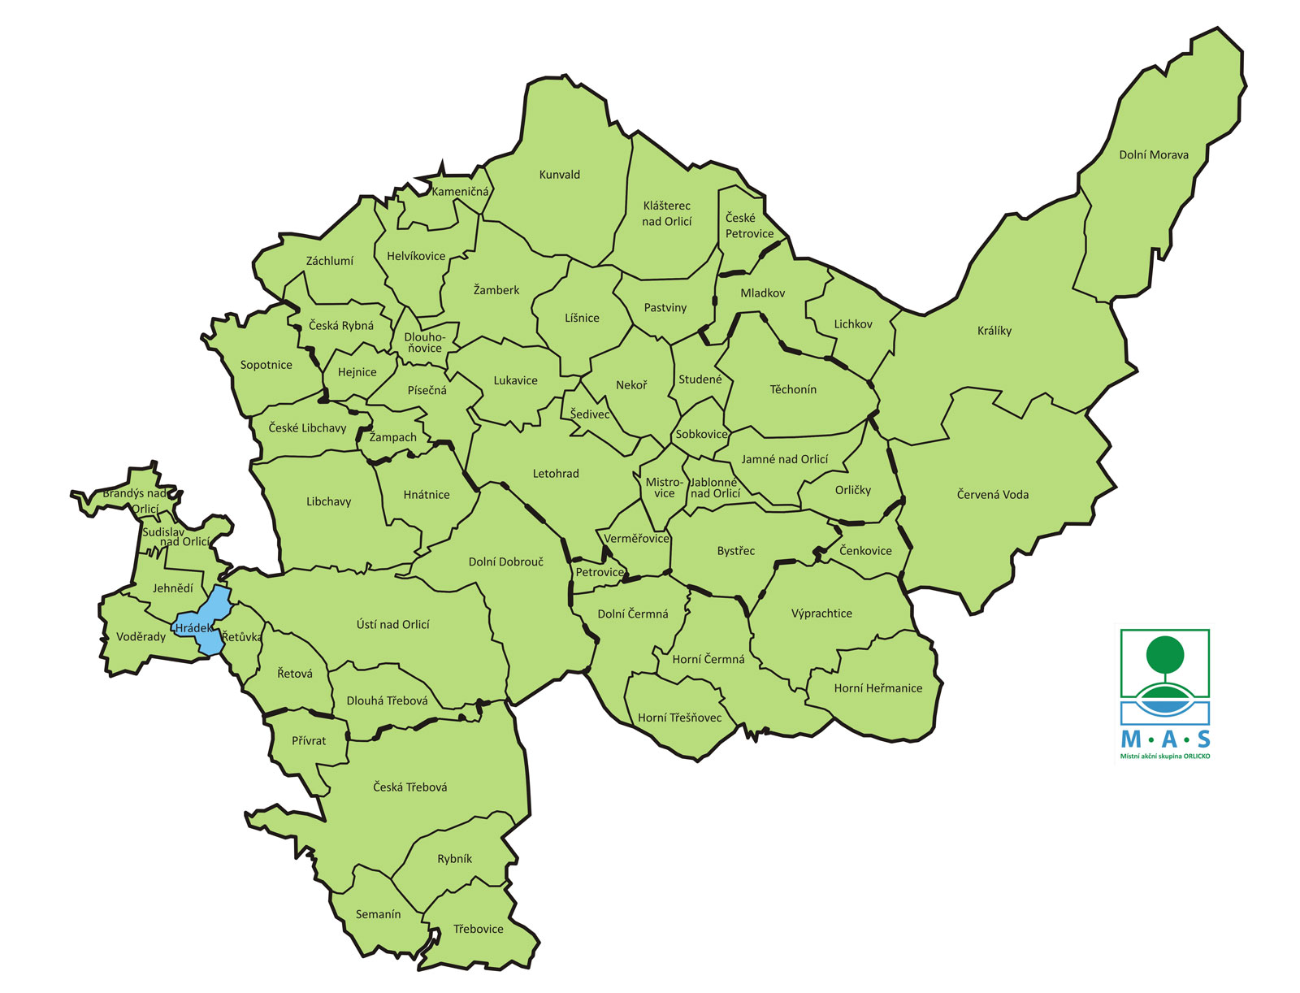
Stručné představení MAS
Působí na území mikroregionu Sdružení obcí Orlicko, Regionu Orlicko-Třebovsko a Dobrovolného svazku obcí Mikroregion Severo-Lanškrounsko.
V roce 2005 aktivní subjekty začali hledat nové struktury pro vytvoření uceleného a dlouhodobého systému partnerské spolupráce při rozvoji regionu Orlicka. Tou se ukázal program LEADER, jehož principy a cíle přesně odpovídají záměrům rozvoje regionu.
K dnešnímu dni MAS Orlicko tvoří celkem 58 obcí s více než 85 tisíci obyvateli.

Slide 3
Stručné představení MAS
V rámci činnosti MAS v programovém období 2014-2020 byly řešeny následující cíle v tematických oblastech programového rámce OPZ:
  zaměstnanost: cílem je vznik nástroje a systémy, které podporují maximální uplatnění obyvatel na trhu práce.
  sociální začleňování a sociální podnikání: cílem je realizace a rozvíjení služeb a aktivit zaměřených na prevenci a omezování projevů sociálního vyloučení mezi obyvatelstvem.
  prorodinná opatření: cílem jsou vzdělávací procesy v území probíhají ve spolupráci a jsou založeny na reflexi potřeb všech jeho relevantních účastníků. A to v rámci rozšíření aktivit škol o služby, podporující zaměstnanost rodičů (prodloužení doby chodu školní družiny, příměstské tábory, atd.)

Slide 4
Nastavení spolupráce místních aktérů v rámci CLLD
Členská základna MAS Orlicko je tvořena zástupci obcí (svazky obcí), podnikatelskými subjekty a nestátními neziskovými organizacemi: 23 % tvoří veřejný sektor a 77 % tvoří soukromý sektor. Podnikatelské subjekty tvoří 34 % a 43 % tvoří neziskové organizace.
Na rozvoji území MAS Orlicko v rámci systému CLLD v tematických oblastech programového rámce OPZ aktivně spolupracují partneři MAS.
Spolupráce místních aktérů v tematických oblastech programového rámce OPZ probíhá formou:
  setkání pracovních skupin
  diskuse, setkání, besedy apod. se zástupci externích NNO působících na území MAS Orlicko
  akce pro veřejnost, které probíhají v rámci tvorby a realizaci SCLLD.

Slide 5
Nastavení spolupráce místních aktérů v rámci CLLD
Hlavní motivací aktérů je příležitost zapojit se do rozvoje území a rozvíjet svoji organizaci či zlepšit kvalitu služby prostřednictvím realizace svého projekt. Možnost se zapojit ro rozvoje území a propagace MAS mezi místními organizacemi pomáhá MAS Orlicko vybudovat stabilní členskou základnu MAS.
Přínosem partnerů MAS je to, že tito partneři jsou zapojení do dalších sociálních síti, které pak MAS zapojuje do své činnosti formou krátkodobější spolupráce (tematická jednání, diskuse, odborné konzultace apod.). Takovým zapojením dalších aktérů vzniká robustní síť místních aktérů.
Přínosem propojování místních aktérů z podnikatelského, veřejného a neziskového sektoru je pohled každé z těchto sfér na věc, o které se rozhoduje, a na rozvoj území jako celku.

Slide 6
Přidaná hodnota podpory v rámci systému CLLD
Takto nastavená spolupráce místních aktérů v MAS Orlicko má pozitivní vliv na přípravu a realizaci projektů v rámci systému CLLD v tematických oblastech programového rámce OPZ.
Další pozitivní vliv spočívá v tom, že podpořené projekty reagují na zjištěné potřeby místních obyvatel. Zapojení aktéři vidí, že výsledky jejích spolupráce vedou ke zlepšení kvality života na území, což je pak může motivovat k další spolupráci na dalších obdobných projektech.
Pozitivní vliv na přípravu a realizaci projektu má i poradenství při přípravě a realizaci projektů ze strany MAS. Kromě toho, MAS Orlicko organizuje platformy pro sdílení dobré praxe, kde se potenciální žadatelé mohou podívat na realizaci typového projektu a doptat se na zkušenost realizátora projektu.

Slide 7
Přínos podpory v rámci systému CLLD pro rozvoj území v tématech programového rámce OPZ
Díky podpoře v systému CLLD pro rozvoj území v tématech programového rámce OPZ se MAS Orlicko podařilo dosáhnout pozitivních změn v oblasti zaměstnanosti, v oblasti sociálního začleňování, oblasti sociálního podnikání a oblasti prorodinných aktivit.
MAS Orlicko využívá předpokládané výhody podpory skrz CLLD v rámci konkrétních řešení problémů spadajících do témat programového rámce OPZ. Znalost potřeb obyvatel a užší vazby na širší veřejnost pomáhá MAS efektivně nastavit spolupráci místních aktérů a vybrat projekty, které nejlépe tyto potřeby naplní.

Slide 8
Přínos podpory v rámci systému CLLD pro rozvoj území v tématech programového rámce OPZ
Výhodou koordinace a síťování aktérů v území MAS Brdy-Vltava je zpřesnění rozsahu a zaměření podporovaných projektů tak, aby území bylo rovnoměrně pokryto potřebnými sociálními službami pro všechny cílové skupiny. Při takové koordinaci a síťování aktérů nevzniká ani deficit služeb ani konkurence za klienta.
Výhodou užší vazby na vedení obcí v kontextu řešení konkrétních problémů v OPZ je to, že obce jsou schopny zajistit dobrou informovanost směrem k občanům.
Výhodou užší vazby na širší veřejnost dobrovolnictví je to, že veřejnost má ochotu pomáhat a potřebuje jen koordinaci k tomu, aby se zapojila do dobrovolnických aktivit.

